Slide 1
第二单元
数据的处理
第十六课 越算越精彩

Slide 2
本节课学习目标
能在网上找到WPS教程，提高自学水平。
了解WPS表格软件版本的变化。
认识各种数据处理软件。

Slide 3
本节课知识导图
电子表格的认识t
学习网上教程
WPS软件
认识各种数据处理软件

Slide 4
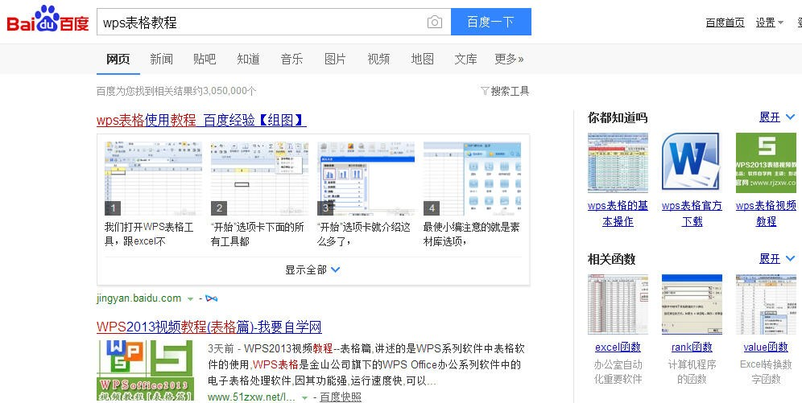
一、学习网上教程
网络上存在大量的WPS表格教程，我们可以轻松地找到，通过自学，学到更多的知识。

Slide 5
一、学习网上教程
学习任务：
寻找网络上实用易懂的WPS教程，与大家一起交流学习心得。

Slide 6
二、WPS软件
1989年WPS作为中国大陆第一套文字处理软件发布，其可以无障碍兼容doc、xls和ppt等文件格式，可以直接使用WPS保存和打开 Microsoft Word、Microsoft Excel 和 Microsoft PowerPoint 文件，也可以使用 Microsoft Office轻松编辑WPS系列文档。

Slide 7
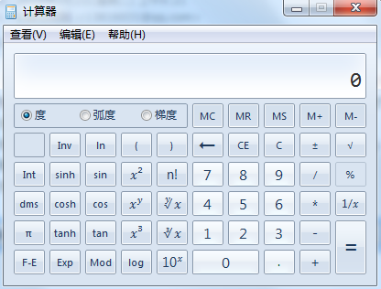
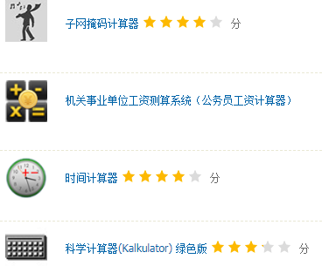
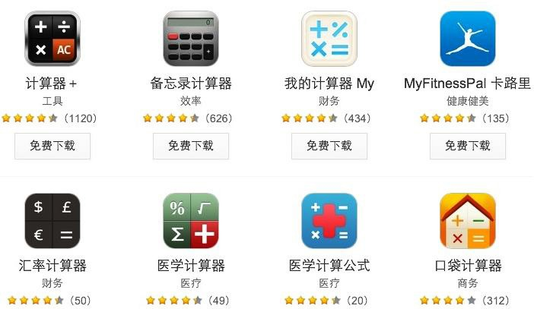
三、认识各种数据处理软件
1. 计算器
Windows附件中的计算器
各种计算器

Slide 8
三、认识各种数据处理软件
1. 计算器
（1）如果我们只是计算“47965+13823=？”，选择使用计算器还是打开WPS表格进行计算比较方便呢？
（2）在WPS文字软件中也可以使用表格公式进行计算，说说使用计算器、WPS表格软件计算的区别。

Slide 9
三、认识各种数据处理软件
2. 其他数据处理软件
Mathematica

Slide 10
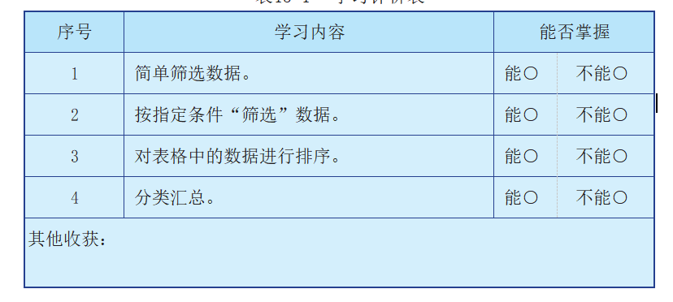
三、认识各种数据处理软件
反思评价：
学而不思则罔，思而不学则殆。对自己在本课中的学习进行评价，对照下表，在相应的○里画√，在“其他收获”栏里留言。
。

Slide 11
第二单元
数据的处理
第十六课 越算越精彩

